Slide 1
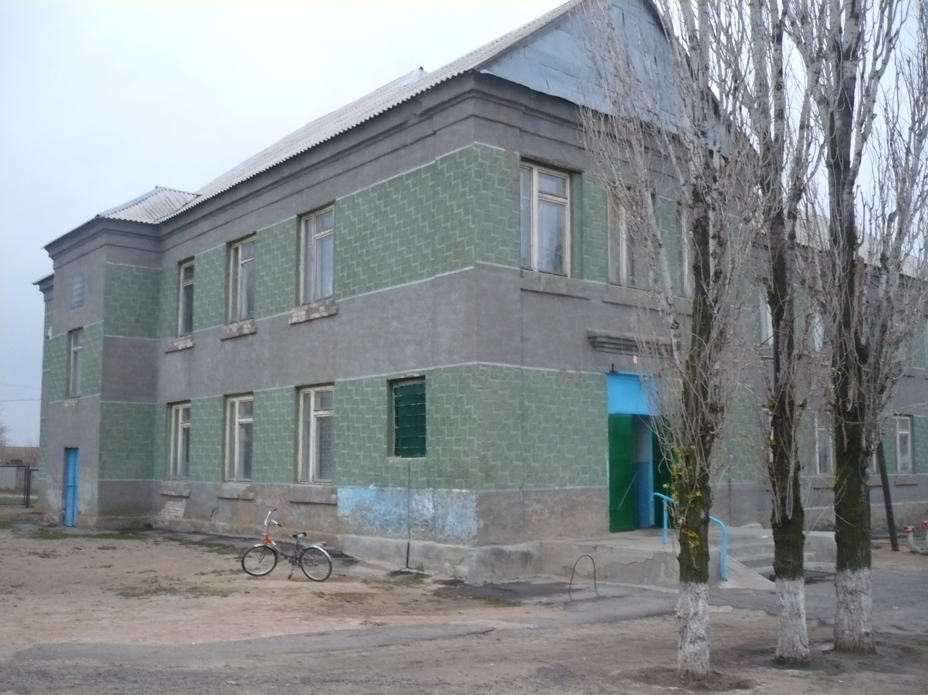
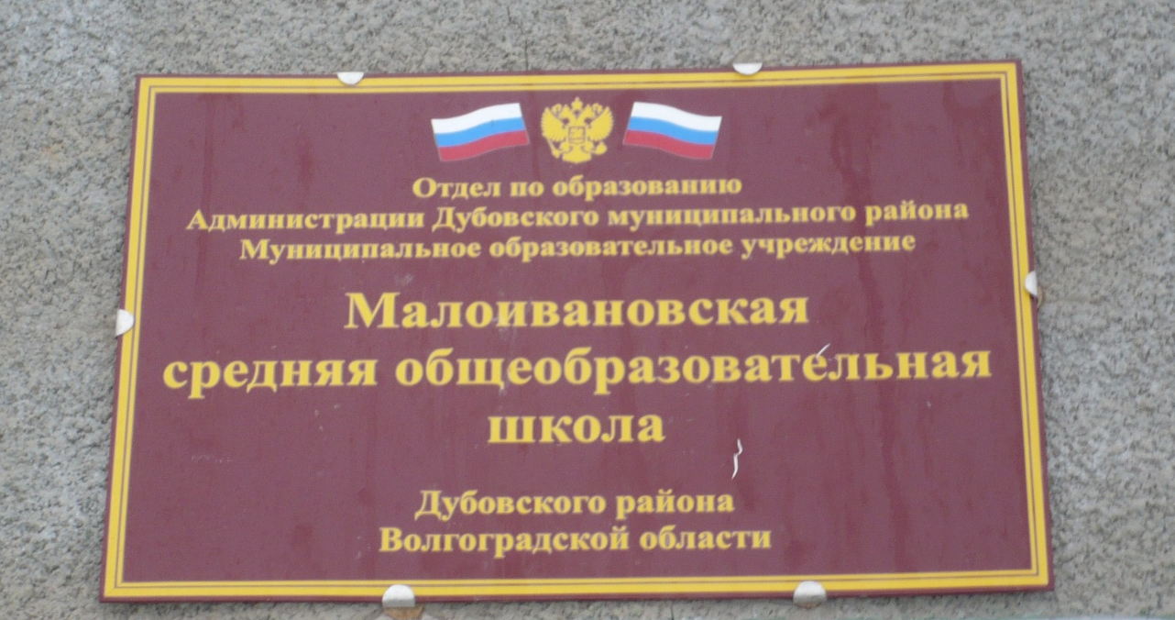

Slide 2
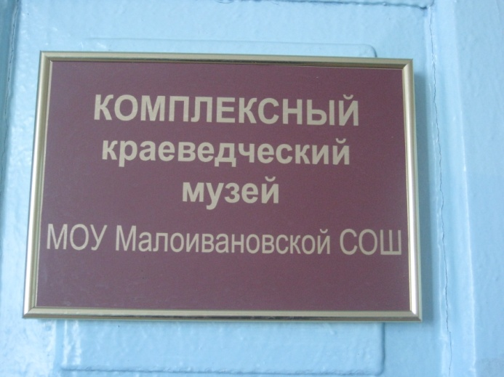
Богатое прошлое нашего края, знакомство с интересными судьбами земляков и выпускников школы, возрождение традиций нашего края и родной школы помогает нам соприкоснуться с живыми картинами истории, культуры и быта нашего народа, лучше понять те или другие события и сформировать свою гражданскую позицию.

Slide 3

Все собранные материалы, вещи и реликвии вылились в создание в школе комплексного краеведческого музея. Организация школьного музея - результат работы учащихся, учителей и родителей разных поколений. В основе этого лежит поиск, глубокий интерес к прошлому,любовь к родному краю

Slide 4
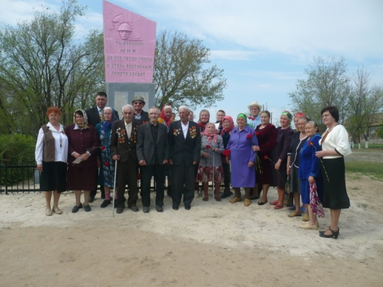
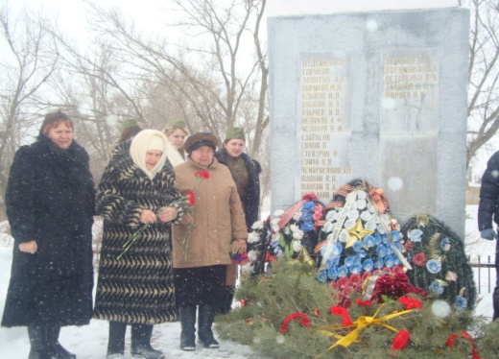
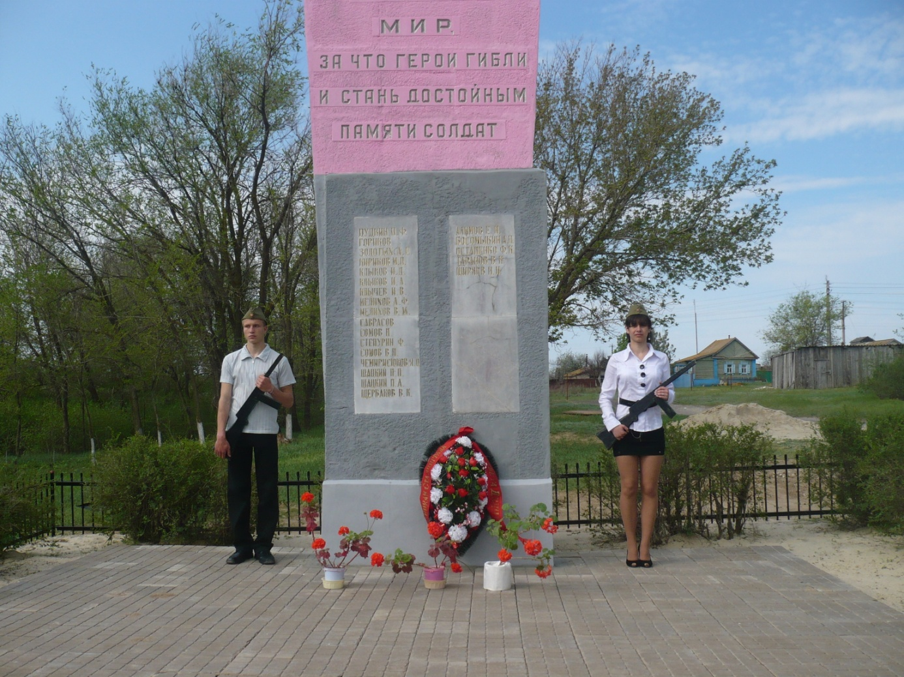
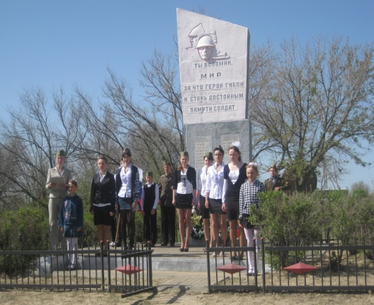
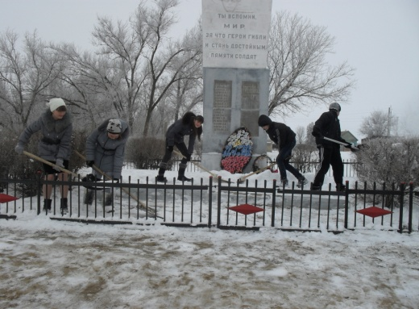
Наш музей начинается ещё со школьного двора, где стоит памятник героям гражданской и Великой Отечественной войн

Slide 5
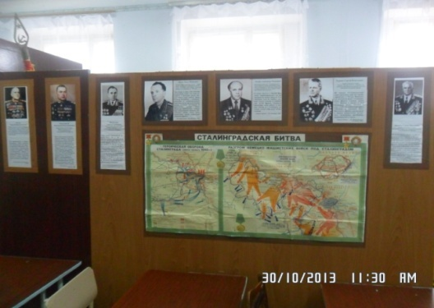
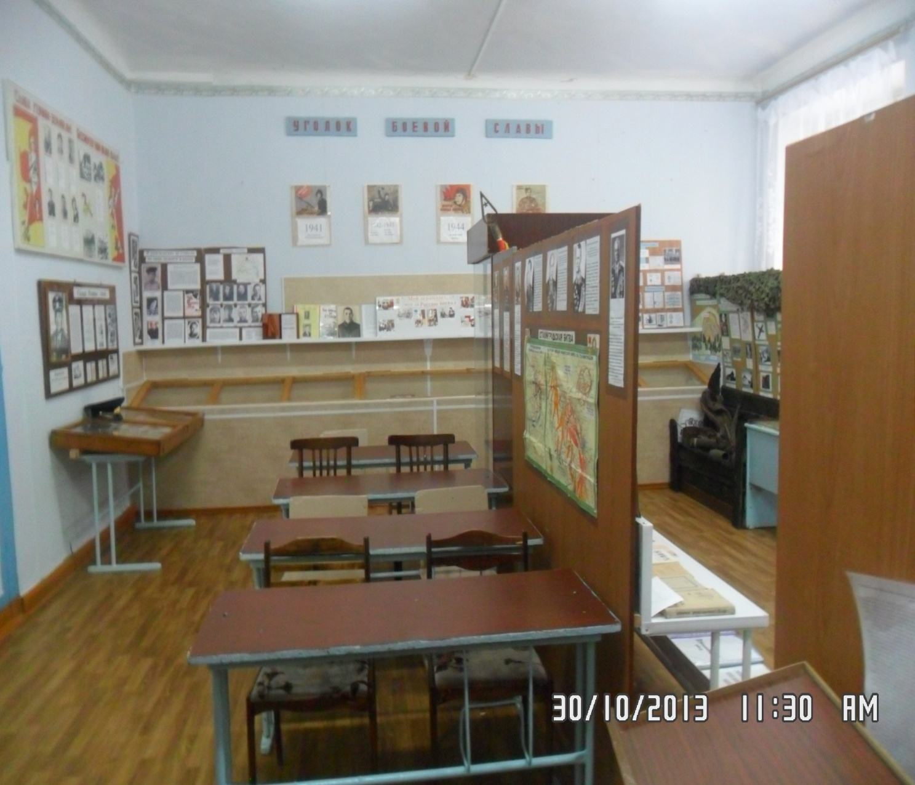
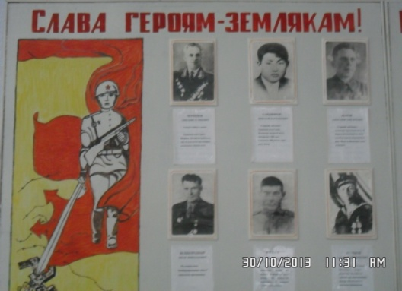
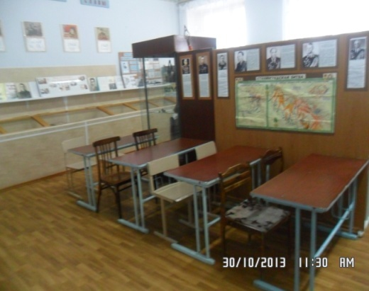
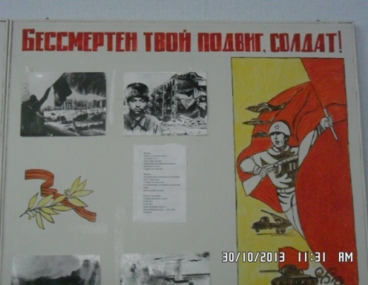
Каждый старый, пожелтевший архивный листок, воспоминание ветеранов, каждая чудом уцелевшая старинная вещь или фотография - целая история, которую мы бережно храним и передаем следующему поколению

Slide 6
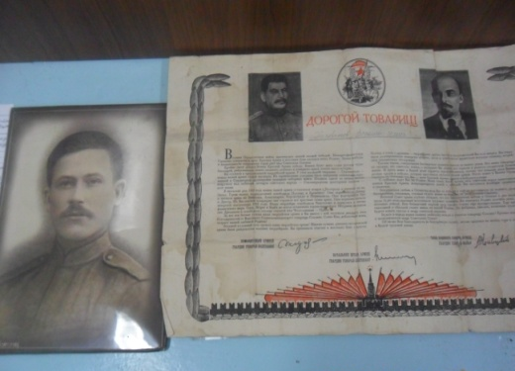
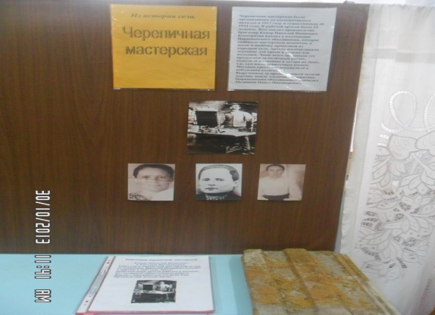
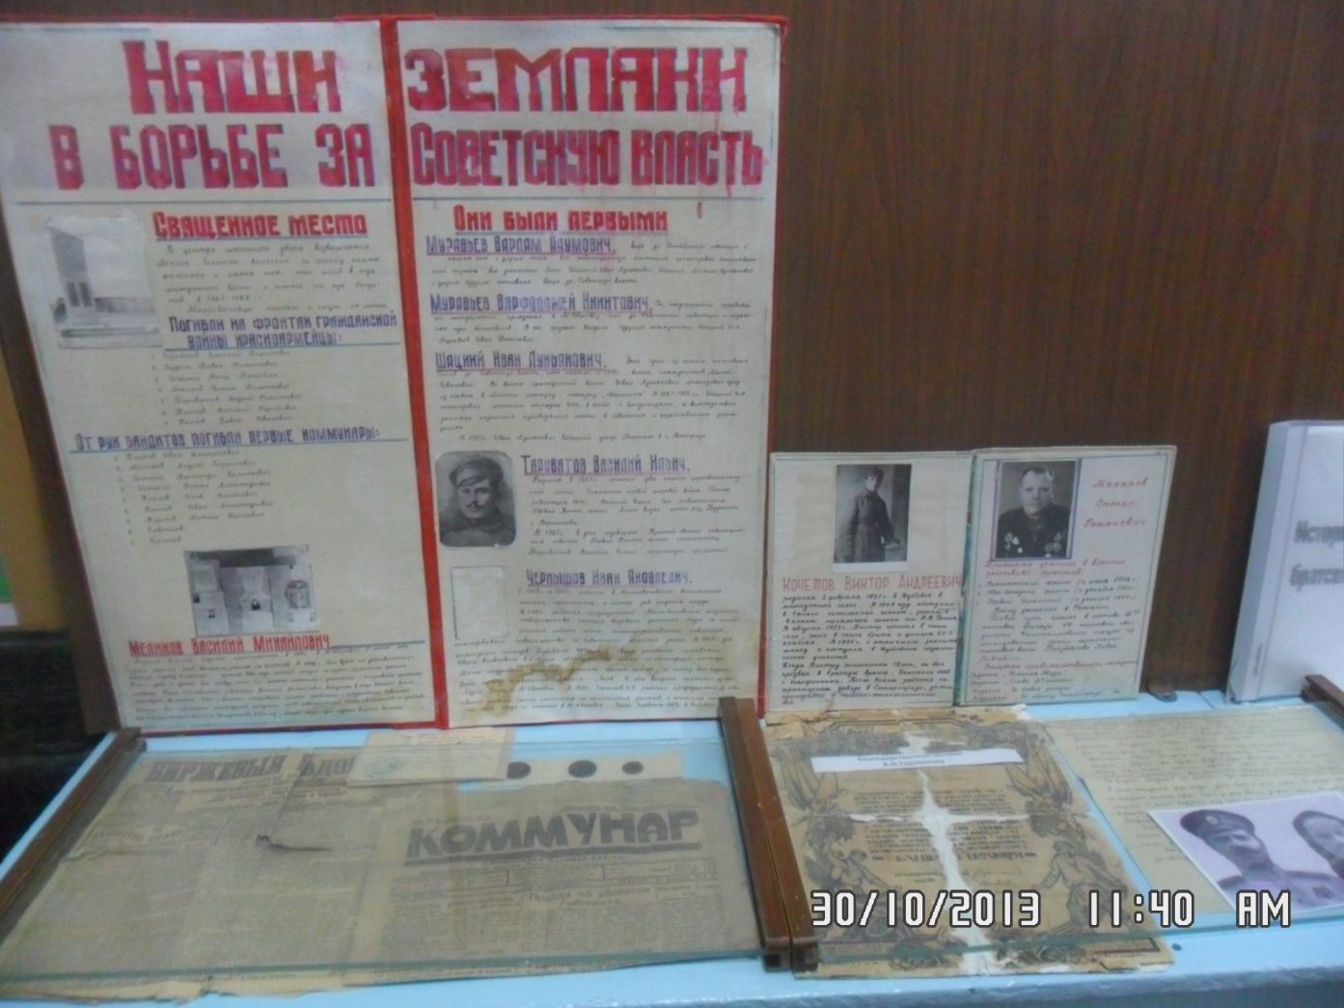
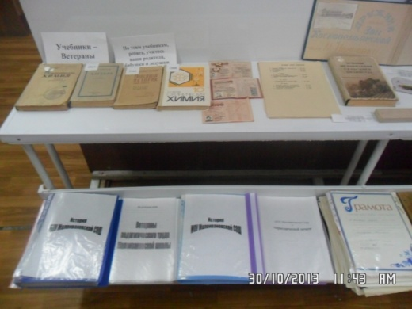
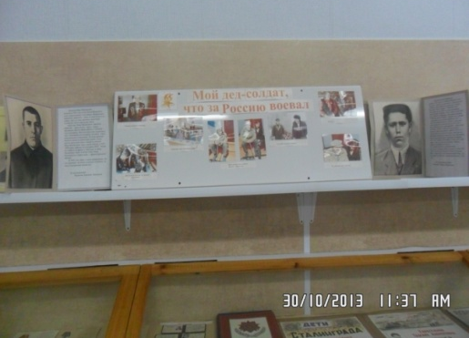
Экспозиция музея, посвященная нашим землякам - участникам гражданской войны

Slide 7
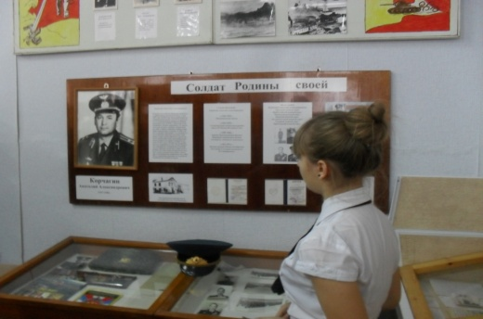
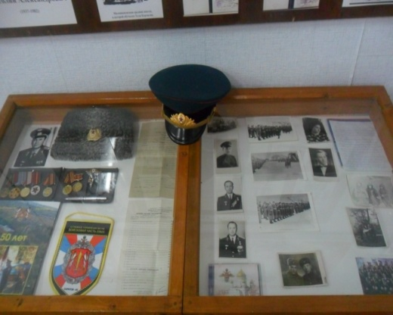
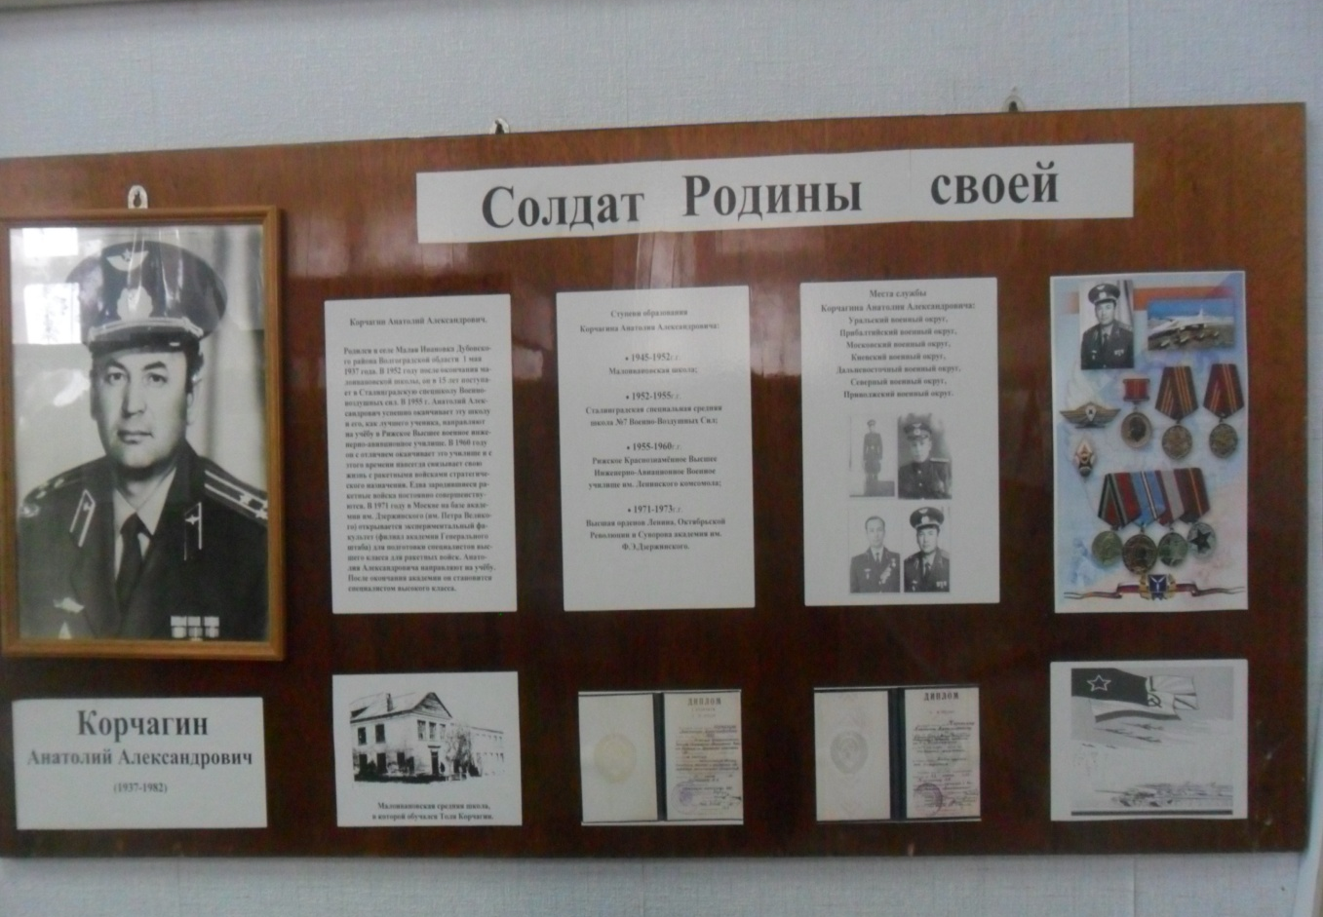
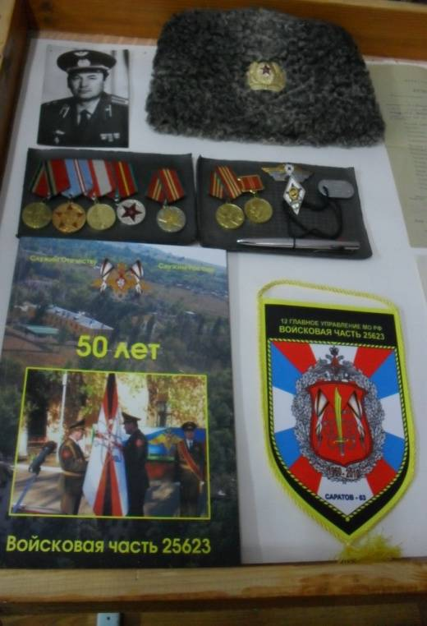
Экспозиция о нашем земляке, полковнике ракетных войск Корчагине А.А., похороненном в нашем селе

Slide 8
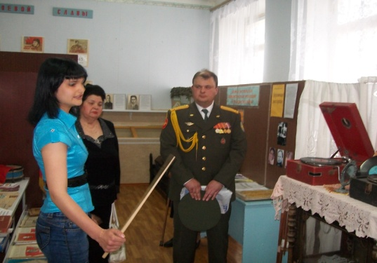
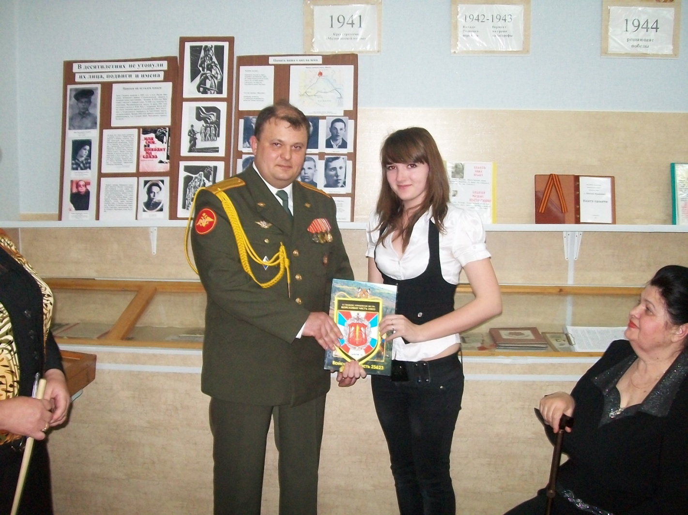
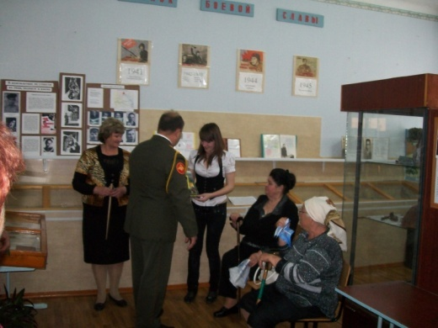
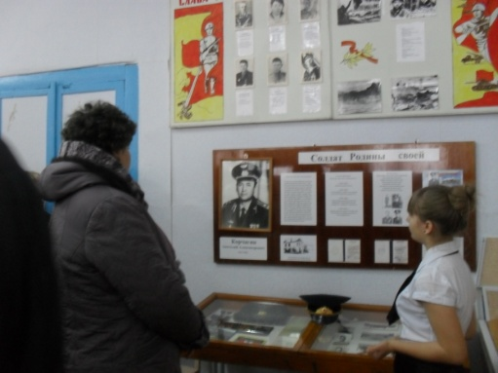
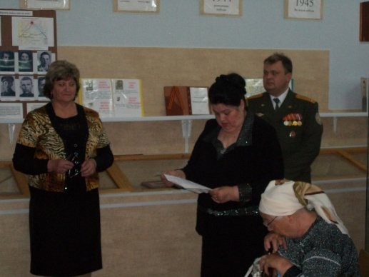
Встреча поколений: сын Корчагина А.А., подполковник ракетных войск, рассказывает учащимся школы о своем отце.

Slide 9
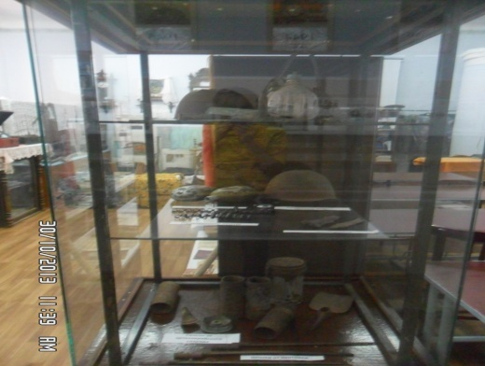
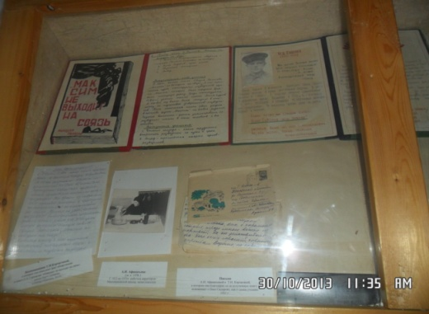
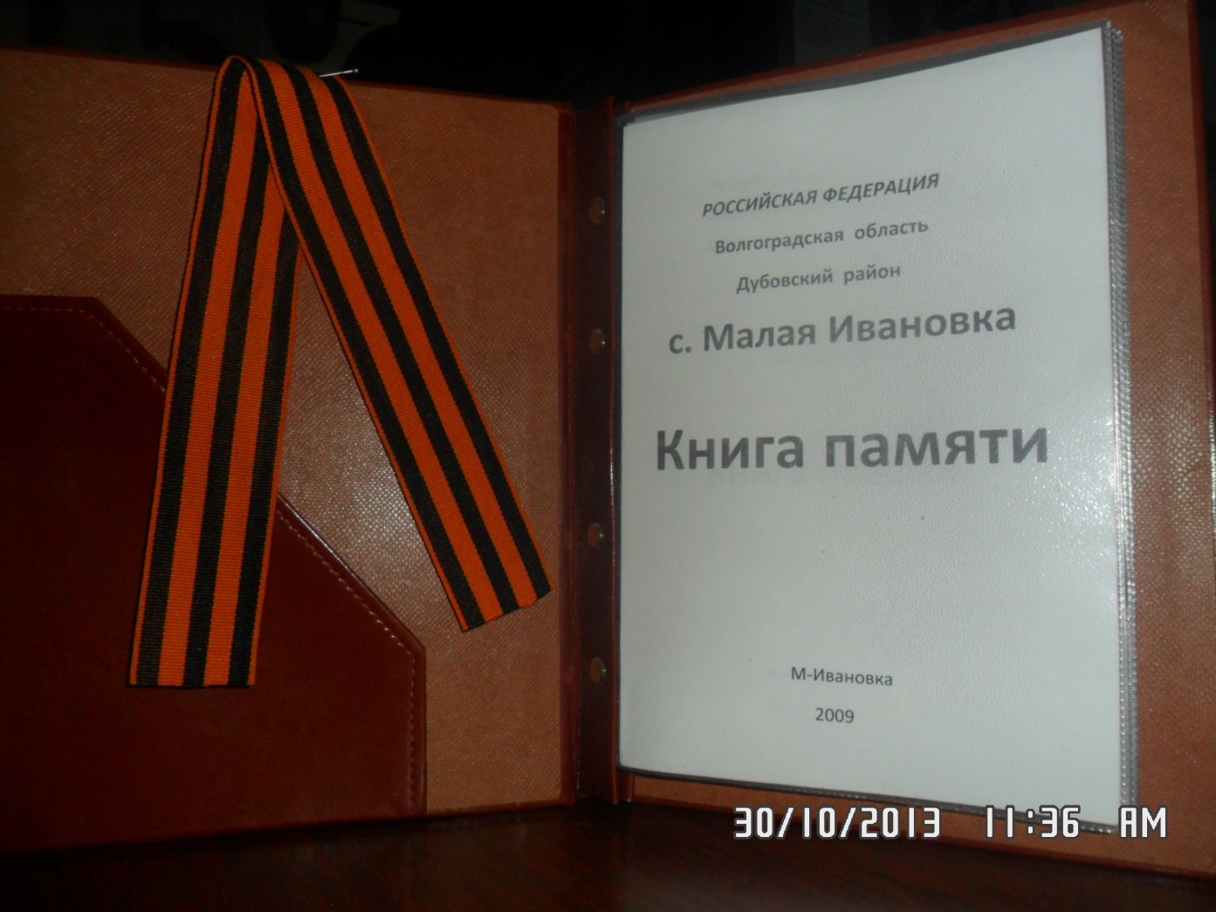
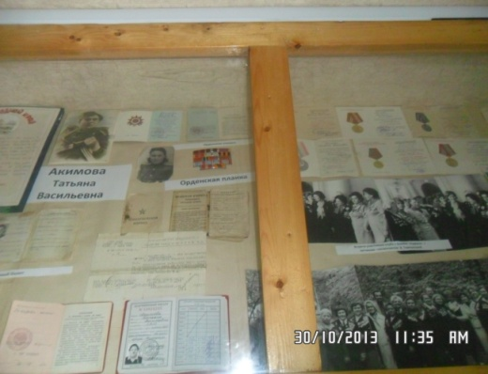
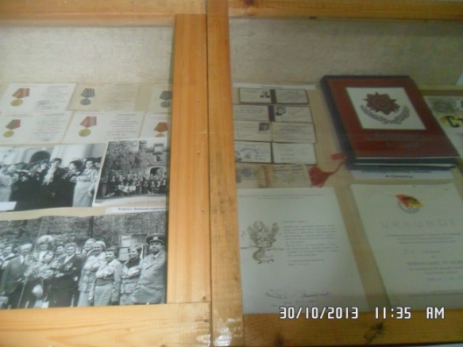
Совместная поисковая работа школьников и неравнодушных к истории родного края людей вылилась в создание Книги памяти села Малая Ивановка

Slide 10
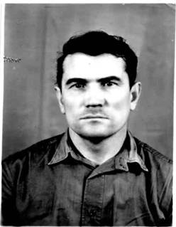
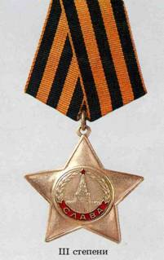
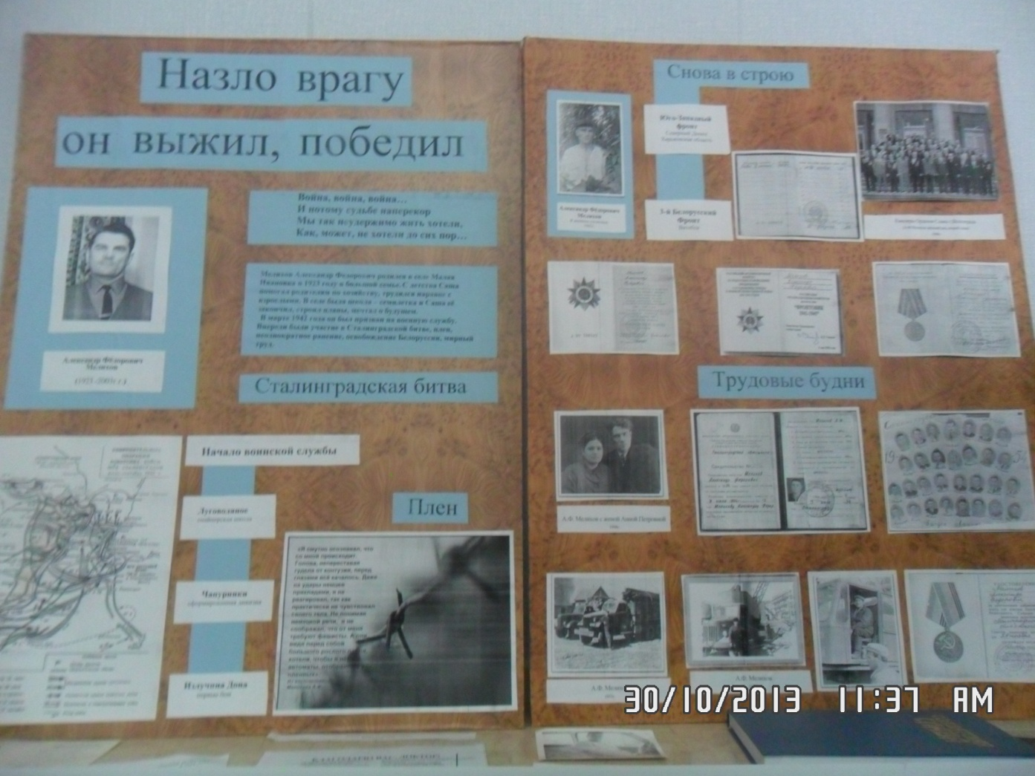
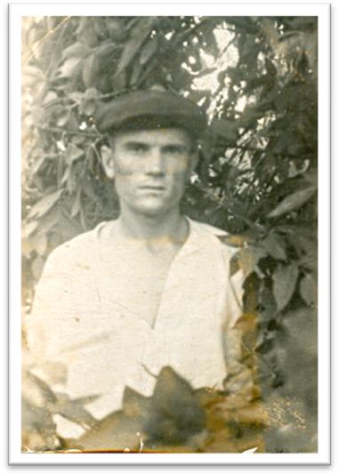
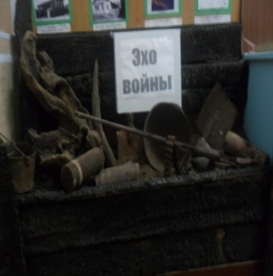
Персональная экспозиция о боевом пути и трудовой деятельности Мелихова А.Ф.

Slide 11
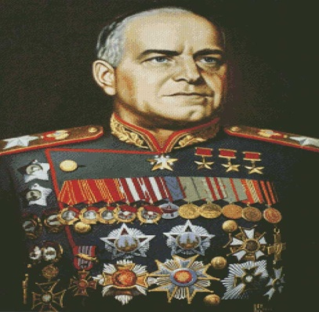
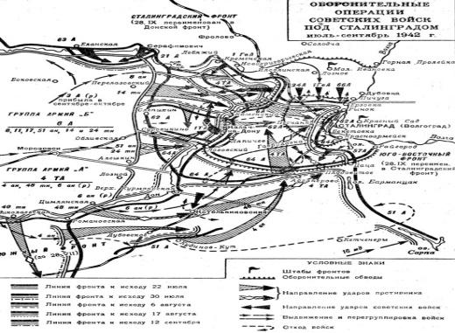
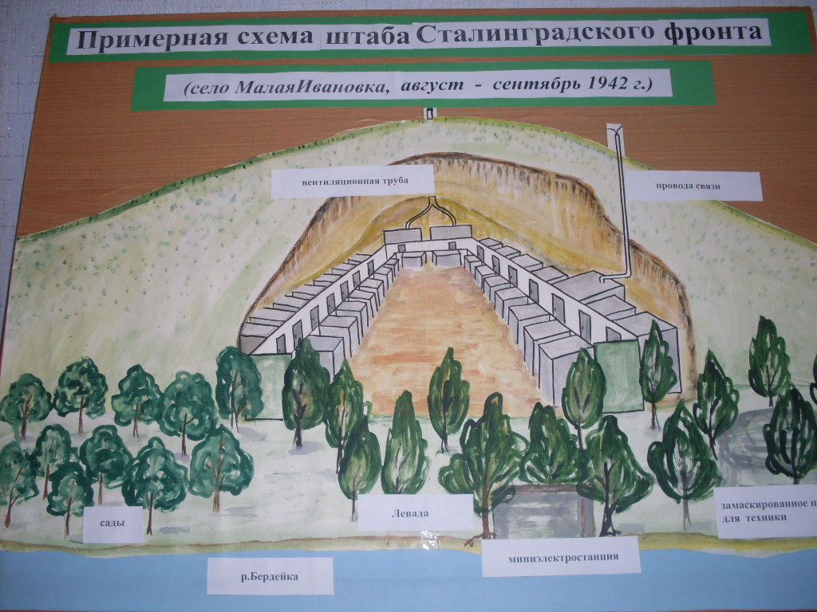
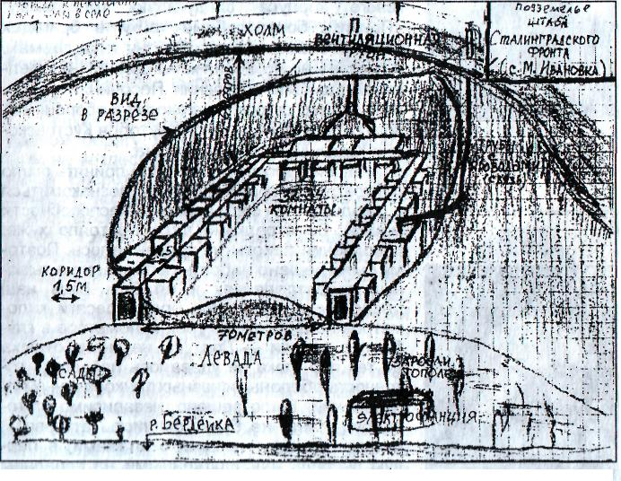

Экспозиция, посвященная расположению в нашем селе штаба Сталинградского фронта начинается с мемориальной доски, закреплённой на фасаде школы с надписью: «Здесь в августе – сентябре 1942 года располагался штаб Сталинградского фронта»

Slide 12
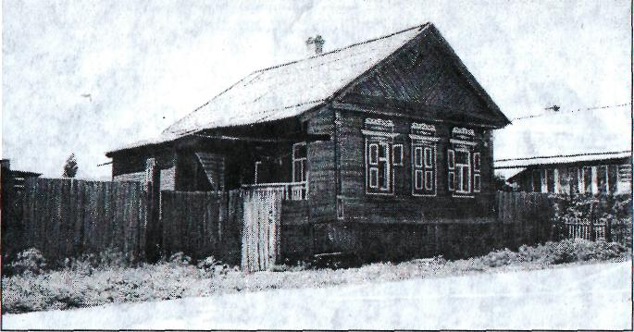
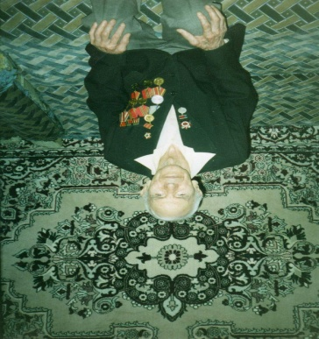
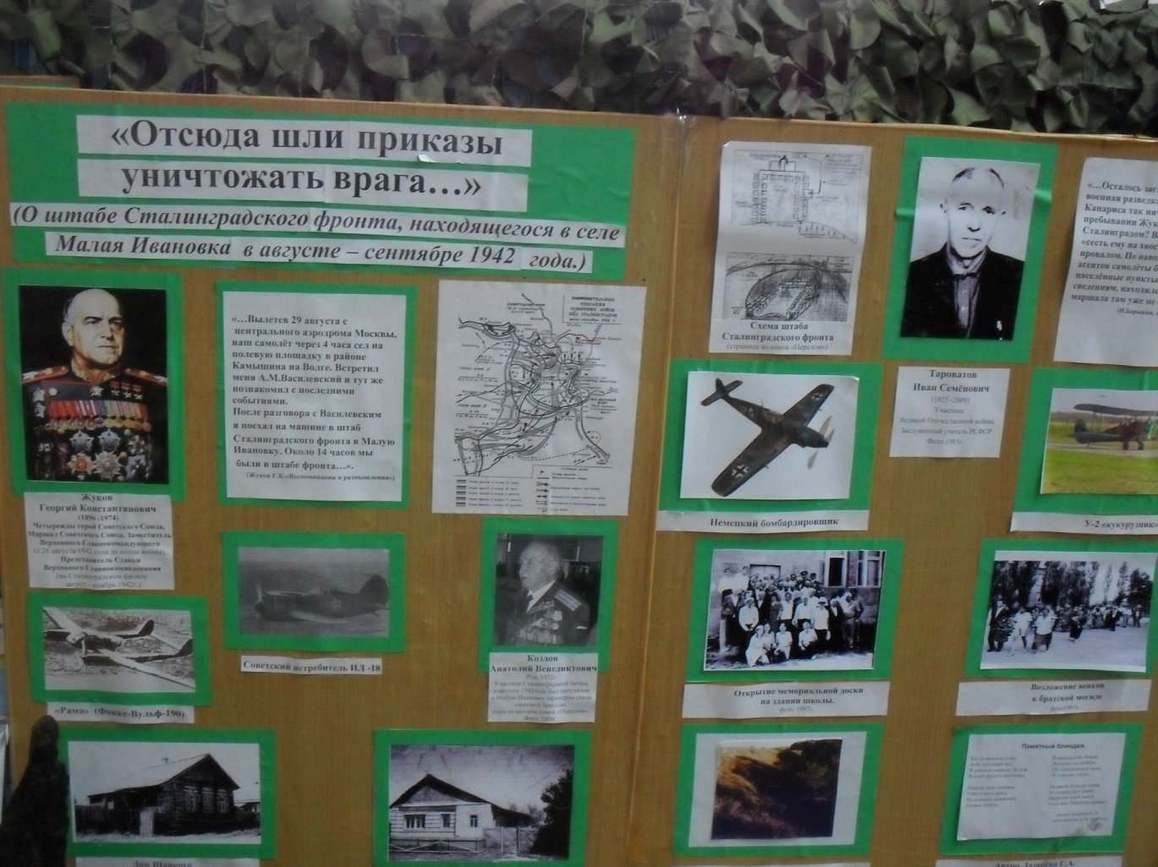
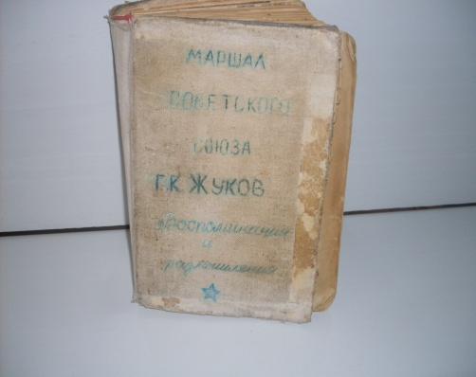
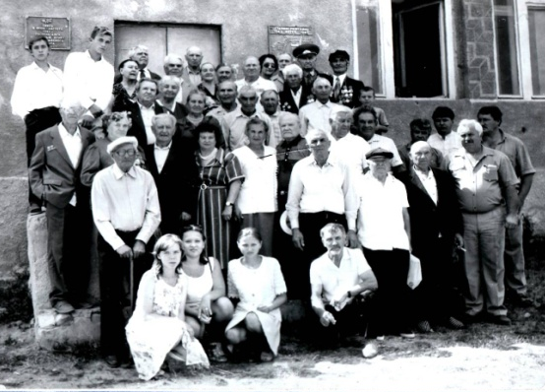
Экспозиция, появившаяся благодаря воспоминаниям ветерана ВОВ Тароватова И.С., занявшая 1 место на районном конкурсе представителей школьных музеев.

Slide 13
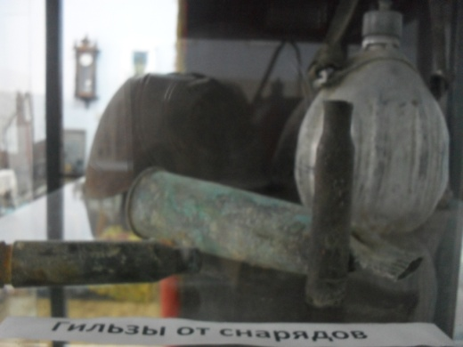
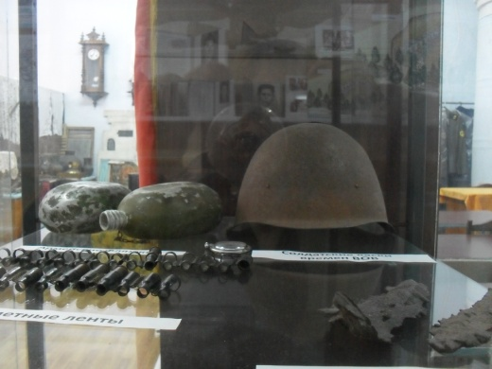
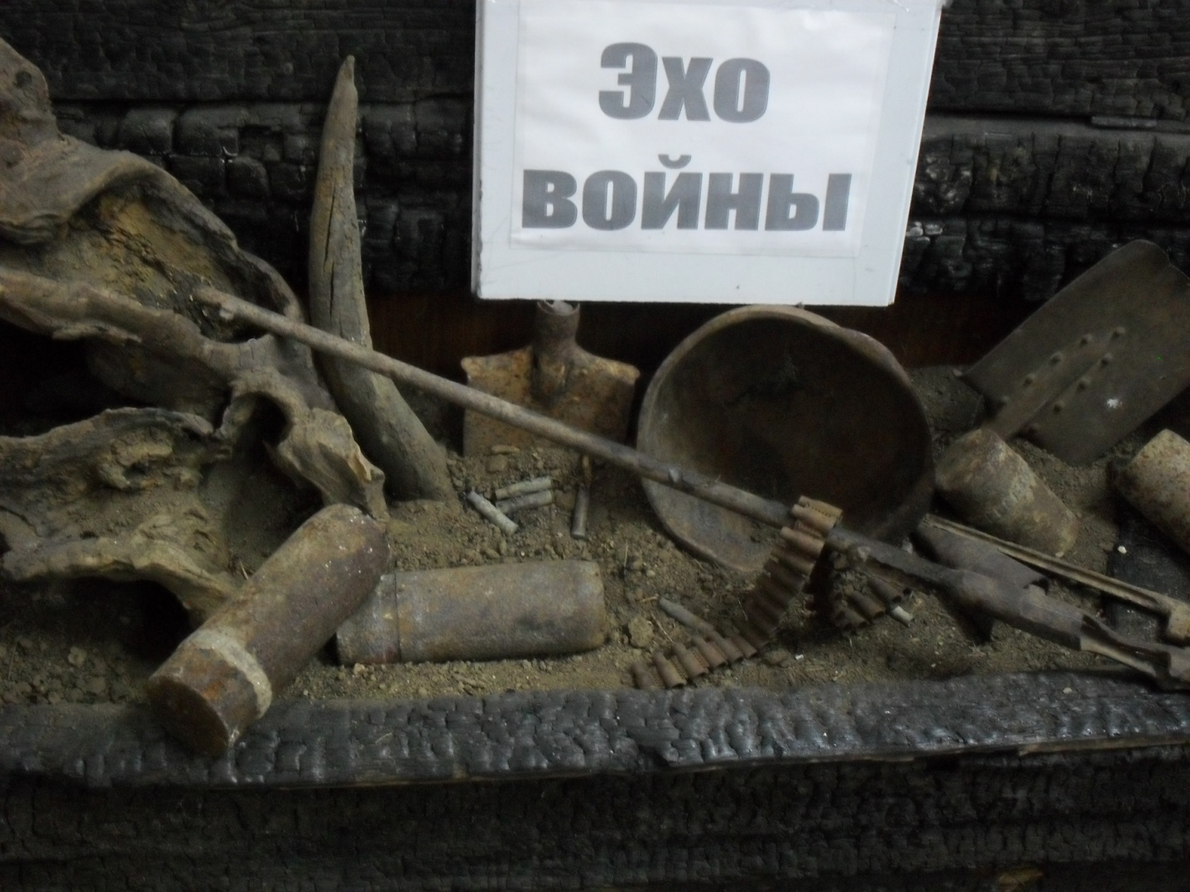
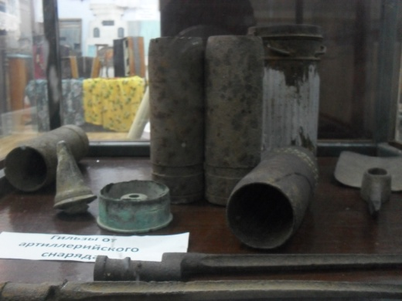

Свой след оставила война…

Slide 14





Экспозиция, посвященная истории пионерской организации нашего села

Slide 15





Здесь русский дух, здесь Русью пахнет»- такая надпись встречает всех гостей при входе в историко-этнографическое отделение музея. Здесь настоящий уголок русской культуры.

Slide 16





Все экспонаты - это убранство русской избы: на окнах «выбитые» занавески, красный угол с иконами и лампадкой, макет русской печи с домашней утварью и посудой

Slide 17





Есть у нас в музее люлька и прялка, рубель и безмен, различные утюги, патефон…

Slide 18





Наши учащиеся с большим удовольствием посещают этот своеобразный уголок русской старины

Slide 19





Мы можем подержать в руках предметы быта и орудия труда крестьян

Slide 20





В гостях нашего музея депутат областной думы Цыбизова Т.И.

Slide 21





Посещение ветеранами Тракторозаводского района г.Волгограда и г.Дубовки нашего музея

Slide 22





«Помнить сердце велит…»
(встреча в зале музея с ветеранами войны и тружениками тыла)

Slide 23





«Минувших лет святая память»

Slide 24





Экскурсия по экспозиции «В десятилетиях не утонули их лица, подвиги и имена…», которая рассказывает о нашем земляке Ване Сидорове, 17-летнем разведчике, геройски погибшим во время ВОВ

Slide 25





Торжественное мероприятие, посвященное 65-летию Победы в ВОВ
«Память за собою позови…»

Slide 26





Литературно-музыкальная композиция «На привале», занявшая 1 место на районном конкурсе «Наша память вечна»

Slide 27





Руководитель музея Чернышова Т.М. проводит экскурсию в музее, посвященную
Дню героев Отечества

Slide 28





В музее ведется большая исследовательская работа, к которой привлекаются живые свидетели войны

Slide 29





Творческий вечер ветерана педагогического труда, поэтессы Лазаревой Г.А.

Slide 30





Есть в музее реликвии, которые особенно дороги нам - это книги, подаренные гостями музея

Slide 31





Наши достижения

Slide 32


РЕЗУЛЬТАТЫ РАБОТЫ МУЗЕЯ за 2013-2016 гг.
Музей посетило - 132 человека
Проведено экскурсий – 52
Проведено бесед – 26
Совершено походов и экскурсий – 5
Проведено массовых мероприятий на
базе музея-35
Проведено уроков на базе музея – 9
Открыты новые экспозиции- 7
Музей пополнился новыми
экспонатами – 22
Музей стал лауреатом областного
конкурса школьных музеев.
Музеем мы своим гордимся,
Ведь не везде такие есть.
А всем, кто над его созданием трудился
Хвала и слава, уважение и честь!

Slide 33

Весь смысл существования краеведческого музея - это воспитание в человеке патриотизма, любви не только к Родине в целом, но и к селу, в котором ты живешь, к улице, по которой ходишь в школу, к обыкновенным людям, окружающим тебя, без которых невозможно было бы прошлое, настоящее и будущее.

Slide 34








Есть память,
которой не будет
забвенья,
И слава,
которой не будет
конца!

Slide 35




Адрес музея
Муниципальное казенное общеобразовательное учреждение
Малоивановская основная школа
Дубовского муниципального района
Волгоградской области
404023, Волгоградская область, Дубовский район, с. Малая Ивановка, ул.Центральная 27.
Тел. / факс (84458) 7-23-24.
e-mail: malaia-ivanovka @ mail. ru
ОКПО 46050457, ОГРН 1023405374101, ИНН/КПП 3405008701/340501001

Slide 36




Авторы проекта:
Актив музея: Маслова Галина -9кл.
Мелихова Полина -9кл.
Ганина Алина – 9кл.
Шацких Дарья – 8кл.
Рублев Сергей -7кл.
Руководители проекта:
учитель истории Маслова Н.А.
учитель краеведения Летягина И.В.

Slide 37

Без прошлого нет будущего.
В нашем маленьком музее мы бережно храним прошлое.
И воспитываем наше будущее.
Приглашаем в наш музей!

